Slide 1
Инвестиционный паспорт объекта ________________________________________________________________________________________________________________________________________
НАИМЕНОВАНИЕ ОБЪЕКТА: Часть здания Лит. Г (3,4,5,6 этаж)
АДРЕС: г. Тирасполь, ул. Луначарского, д. 24

Slide 2
Характеристика инвестиционной площадки
Рекомендованное назначение | Производство, офис, торговая площадь, развлекательный центр, спортивный клуб
Общая площадь инвестиционной площадки | 10 781 кв.м.
Электроснабжение | Есть
Газоснабжение | Нет
Водоснабжение и водоотведение | Есть
Транспортные коммуникации | Асфальтобетонная дорога вокруг участка
Форма собственности | Объект находится в частной собственности
Форма взаимодействия с инвестором:
Аренда | Нет
Продажа | Да
Совместная деятельность | Нет

Slide 3
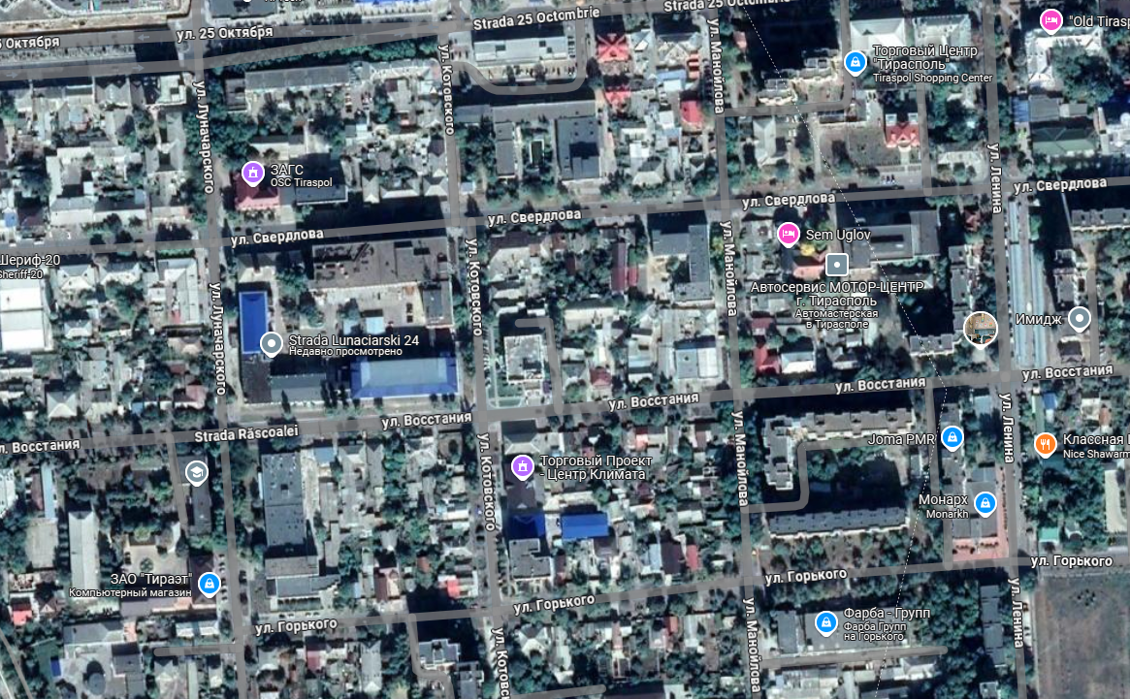
Местонахождение объекта

Slide 4
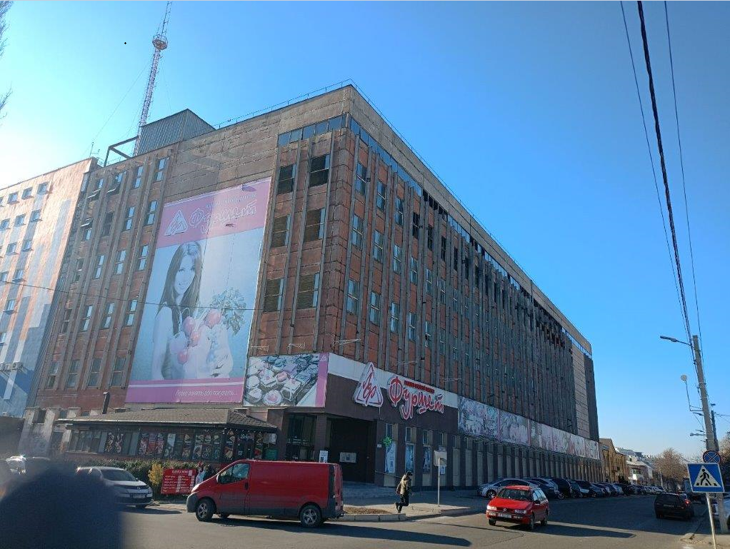
Фотогалерея

